Slide 1
Совместная деятельность воспитателя и тифлопедагога в работе по охране зрения
Подготовила воспитатель МОУ
начальная школа – детский сад
компенсирующего вида № 53 г. Подольска
Саттарова Светлана Анатольевна

Slide 2
Виды коррекционной работы.
* развитие зрительного восприятия; * развитие социально-бытовой ориентировки; * коррекция нарушений речи; * развитие осязания и мелкой моторики; *ориентировка в пространстве; * ритмика; * лечебная физкультура.

Slide 3
Принципы коррекционно-педагогического и образовательных процессов
* учет общих, специфических, индивидуальных особенностей развития детей; * комплексный подход к диагностики и корреционной помощи детям с нарушением зрения; * перераспределение учебного материала и изменения темпа его прохождения при соблюдения дидактических требований; * дифференцированный подход; * создание офтальмо-гигиенических условий в группах и лечебных кабинетах и специального распорядка жизни, лечения, воспитания и обучения детей.

Slide 4
Тифлопедагог проводит занятия
развитие зрительного восприятия;
ориентировка в пространстве;
социально-бытовая ориентировка.

Slide 5
Требования к проведению корекционной работы:
*обеспечить каждого ребенка с нарушением зрения возможностью получения офтальмологического лечения; *предупреждать ухудшение состояния зрения ребенка; *сочетать задачи коррекционно-педагогической работы с рекомедация медицинских специалистов; *педагогам владеть информацией о результатах исследования врача офтальмолога, знать остроту зрения ребенка, дни назначения окклюзий; *знать данные рекомендации по лечению и следить за их выполнением, проводить зрительную гимнастику и физкультурные паузы по методике; *оптимально использовать наглядные пособия, применять специальные методы обучения.

Slide 6
Воспитатель группы
* несет полную ответственность за охрану жизни детей; * работает совместно с тифлопедагогом; * обучает игровой деятельности соответствии с возрастными требованиями; * организует и проводит фронтальные занятия; * осуществляет взаимосвязь с родителями, представляет наглядную информацию; * обеспечивает контакты с детьми, обучает общению друг с другом; * осуществляет работу по формированию бытовых умений ребенка.

Slide 7
Рекомендации для воспитателей
(опираемся на программу Л.И. Плаксиной)
*коррекционная направленность занятий; *организация рабочего места ребенка с нарушением зрения; *проведение зрительной гимнастики; *требования к подбору картин и работы с ними; *требования к качеству демонстрационного и раздаточного материала; *рекомендации по ознакомлению детей с величиной предметов; *коррекционно-педагогические игры и упражнения; *перспективный план работы воспитателя

Slide 8
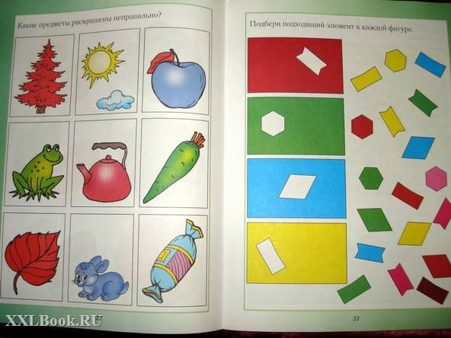
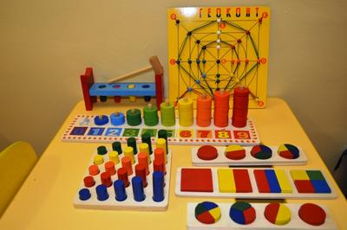
Для зрительного восприятия

Slide 9
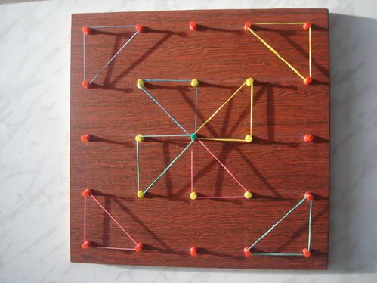
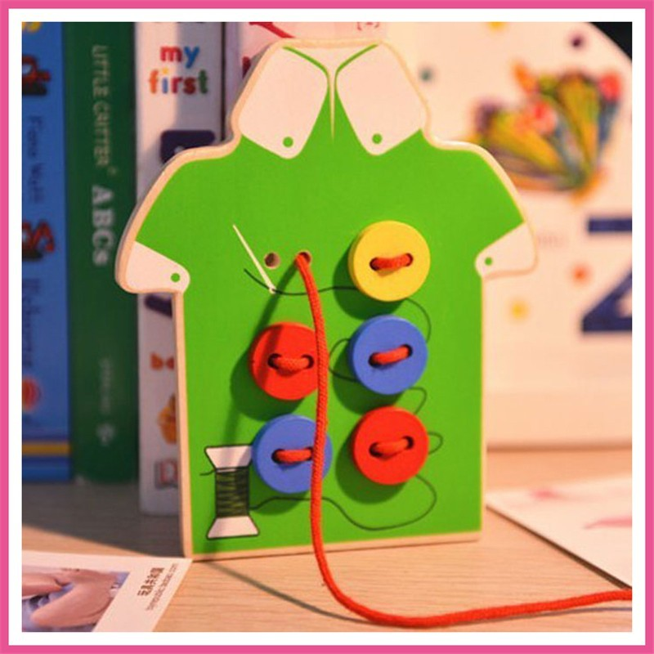
Для развития мелкой моторики рук

Slide 11
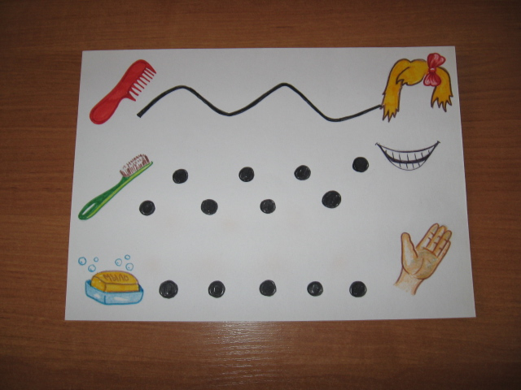
Обучающие

Slide 12
СПАСИБО ЗА ВНИМАНИЕ

